Slide 1


Slide 2



Sobre a empresa:
Empresa de engenharia de software;
Aplicativos para todas as plataformas atuais iOS, Android, Windows e Web;

Slide 3
M.V.V
Missão: "Explorar e construir tecnologias que ajudem as pessoas a liberar cada vez mais os seus dons e capacidades humanas para transformar o mundo e ter uma vida saudável e produtiva.“;
Visão: A empresa visa o desenvolvimento não apenas profissional do funcionário, mas também pessoal;
Valores:
- Liberdade/Bom Senso - Coragem - Integridade (autenticidade, transparência, Não política) - Curiosidade - Paixão.

Slide 4
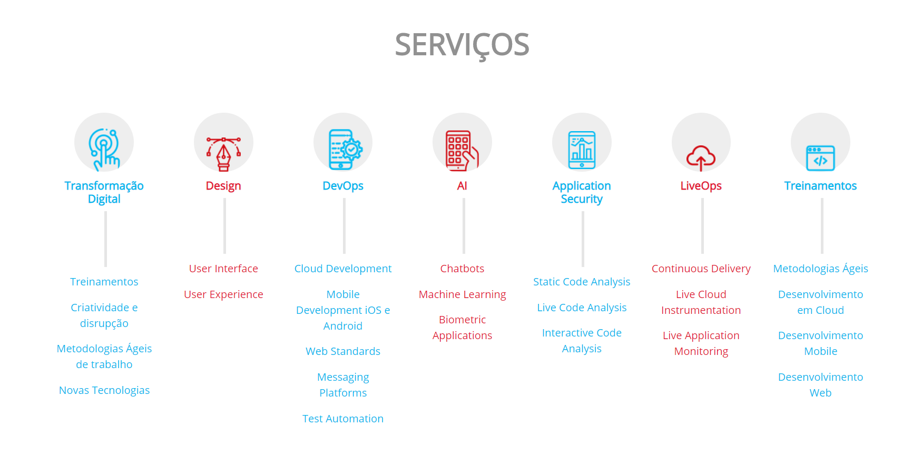

Slide 5
Sobre nós
Nome: Sky Code;
M.V.V:
Missão - Atender as necessidades do cliente, de acordo com o pedido feito, e os impressionando com nossas ideias;
Visão - Fazer com que a empresa (Space Needle) seja mais divulgada/conhecida através de seus projetos. E fazer com que a empresa se destaque entre as empresas que se associam a mesma;
Valores - inovação, curiosidade, praticidade, foco.

Slide 6
Integrantes
Arthur Senna
Gabriel Schorsch
Gabrielle Cristina
Larissa de Moraes
Pedro Henrique
Rayssa Tavares

Slide 7
Bibliografia
http://www.spaceneedle.com.br/
https://www.spaceneedle.com.br/culture
https://www.sebrae.com.br/Sebrae/Portal%20Sebrae/Anexos/ME_Missao-Visao-Valores.PDF

